Slide 1
8.A Chalkogeny-Prvky 16. skupiny Udělejte si výpisky z přiložené prezentace Chalkogeny-Prvky 16. skupiny Písemně do sešitu odpovězte na otázku: Vysvětli definici esenciální stopové prvky?
Chalkogeny-Prvky 16. skupiny.pptx

Slide 2
Chalkogeny- Prvky 16.skupiny
Ing.L.Johnová
ZŠ Lom
Notes:
2

Slide 3
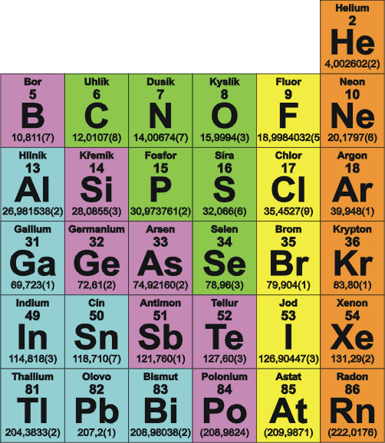
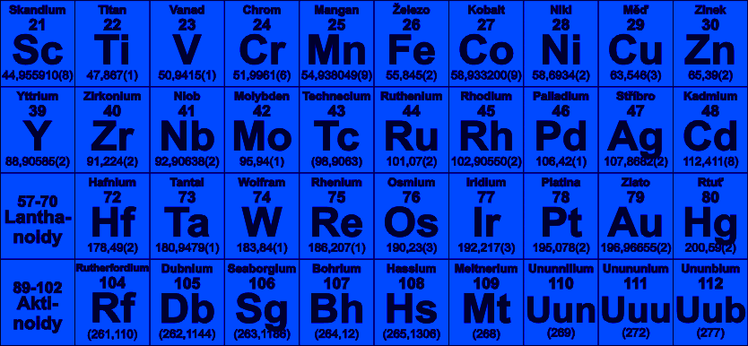
PRVKY 15.SKUPINY
Notes:
3

Slide 4
Prvky 16. skupiny
Prvky 16. skupiny PSP( dříve skupiny VI. A )
- mají ve valenční elektronové vrstvě 6 valenčních
elektronů
Jejich název odvozen od řeckého chalkos - ruda a
gennó – tvořím – prvky rudotvorné
kyslík(O)
síra(S)
selen(Se)
tellur(Te)
polonium(Po)
livermorium(Lv) – uměle vyrobený
Notes:
4

Slide 5
Prvky 16. skupiny
O – plynný prvek, ostatní pevné látky,
O a S – nekovy(nejvýznamnější),
Se a Te a Po – polokovy,
Kyslík (O)
Stavba:
- Z = 8 p⁺ = 8 e⁻ = 8 (6)
- anion: O⁻²
- vysoká elektronegativita
Notes:
5

Slide 6
Prvky 16. skupiny
Kyslík (O)
Výskyt:
- nejrozšířenější prvek na Zemi
-jako volný prvek se vyskytuje v atmosféře, kde tvoří
21 objemových % ve vzduchu
- vázaný - je obsažen ve vodě, minerálech, horninách
- biogenní prvek – součást živých organismů
- v přírodě vzniká kyslík fotosyntézou zelených rostlin
- je nezbytný pro dýchání, hoření, oxidační děje
- sloučeniny – oxidy
Notes:
6

Slide 7
Prvky 16. skupiny
Kyslík (O)
Volně se kyslík vyskytuje jako dvouatomová
molekula O2 (který dýcháme)
také tříatomové molekuly O3 – ozon (součást ozonové
vrstvy – je ve vyšších koncentracích jedovatý
Kyslík je směsí 3 izotopů
Notes:
7

Slide 8
Prvky 16. skupiny
Kyslík (O)
bezbarvý plyn, bez chuti a zápachu
má větší hustotu než vzduch
v kapalném skupenství má namodralou barvu
podporuje hoření(reakce s kyslíkem-hoření)
částečně rozpustný ve vodě, to umožňuje dýchání vodních živočichů
Notes:
8

Slide 9
Prvky 16. skupiny
Kyslík (O)
- má vysokou elektronegativitu
-velmi reaktivní a s většinou prvků se slučuje za vzniku oxidů – dochází k uvolňování tepla- exotermické reakce ( dochází i k uvolňování světla) – reakce hoření – je nutné látku zahřát
na tzv. teplotu vznícení
Sloučeniny:
- oxidy – voda, oxid křemičitý, oxid uhličitý, …
- kyslíkaté kyseliny – sírová, dusičná, …
- soli – uhličitany, sírany, …
- hydroxidy – sodný, draselný, vápenatý
Notes:
9

Slide 10
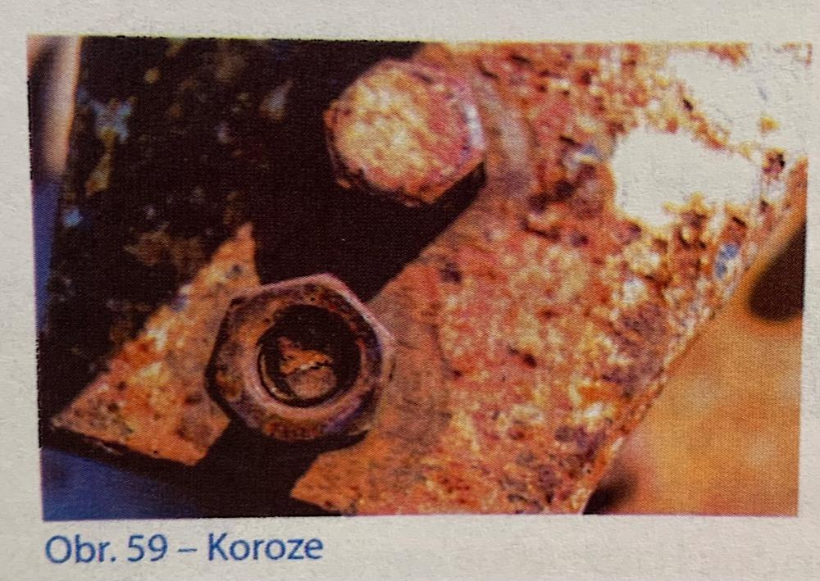
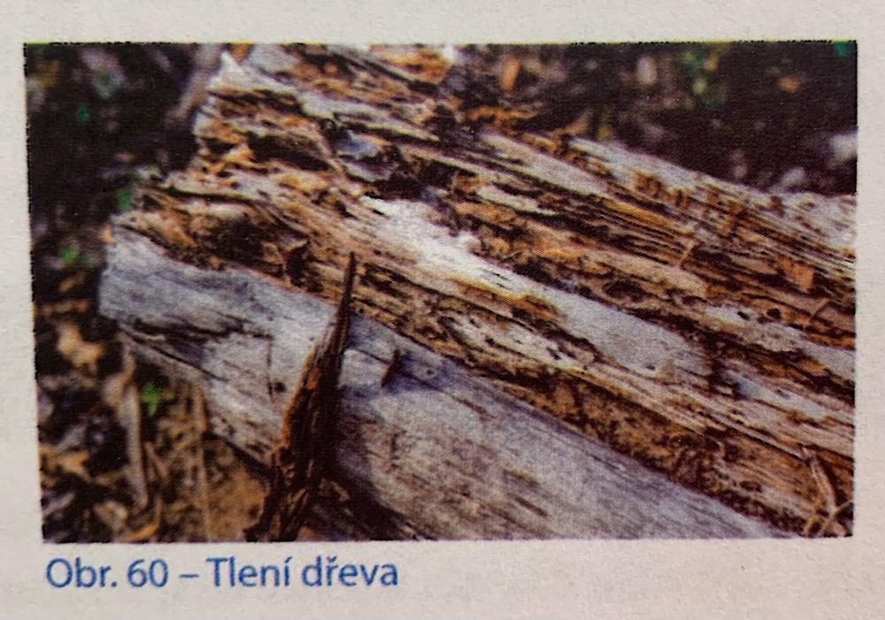
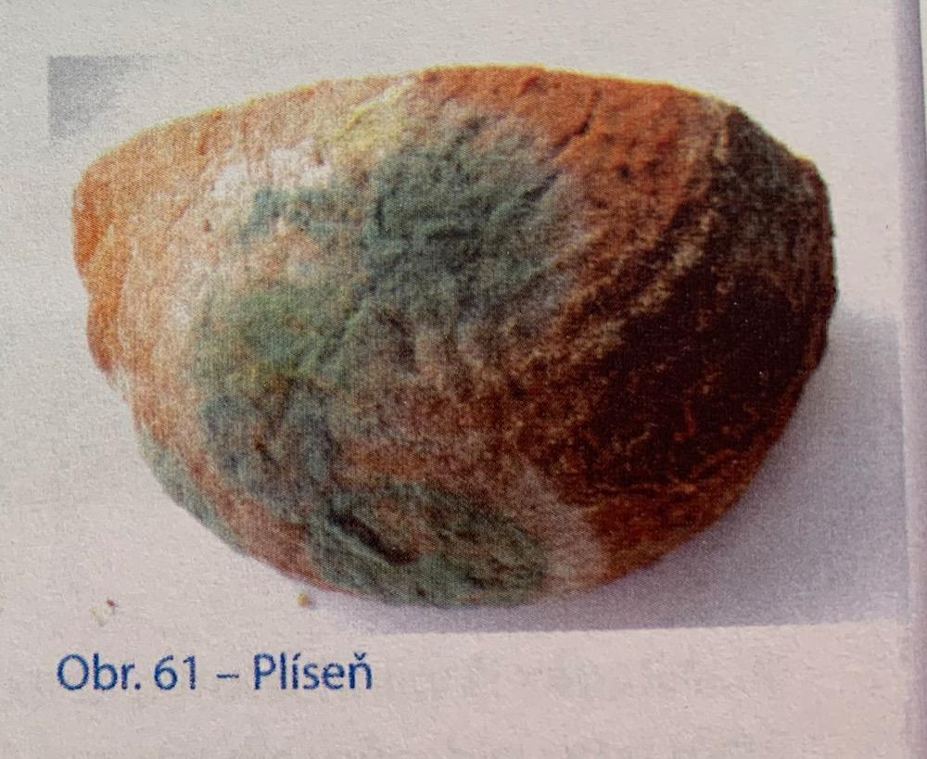
Prvky 16. skupiny
Kyslík (O)
Běžná teplota, vlhkost způsobuje oxidaci látek
kyslíkem: koroze kovů, tlení dřeva, kažení potravin
Notes:
10

Slide 11
Prvky 16. skupiny
Kyslík (O)
Průmyslově se kyslík vyrábí destilací zkapalněného vzduchu
Použití:
Svařování a řezání kovů (kyslíko-acetylenový plamen
autogen)
Metalurgii a výrobě chemických sloučenin (formaldehyd, acetaldehyd, kys. dusičné)
Dýchací přístroje – stlačený kyslík
Raketové palivo – kapalný kyslík
- ozon – dezinfekce vzduchu a pitné vody
Notes:
11

Slide 12
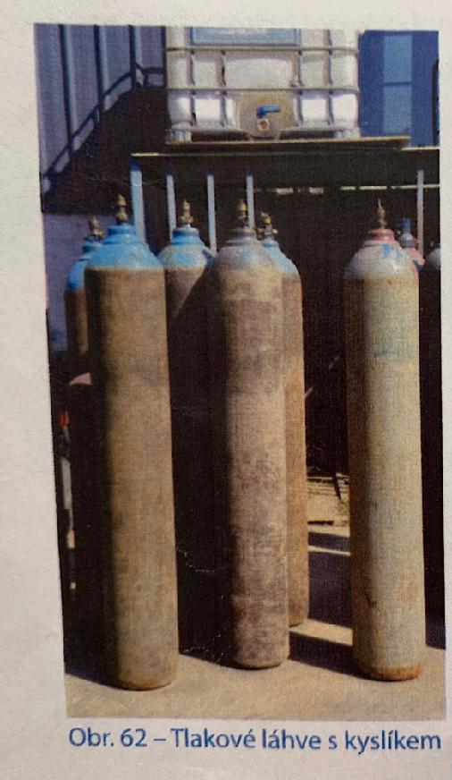
Prvky 16. skupiny
Kyslík se skladuje a přepravuje v ocelových tlakových lahvích s modrým pruhem
Notes:
12

Slide 13
Prvky 16. skupiny
Síra (S)
Výskyt:
- v ryzím stavu, v okolí sopek
- ve sloučeninách – sírany, sulfidy, bílkoviny
Stavba:
- Z = 16 p⁺ = 16 e⁻ = 16 (6)
- anion – S⁻² sulfid
- kationty: S⁺⁴ siřičitý S⁺⁶ sírový
Notes:
13

Slide 14
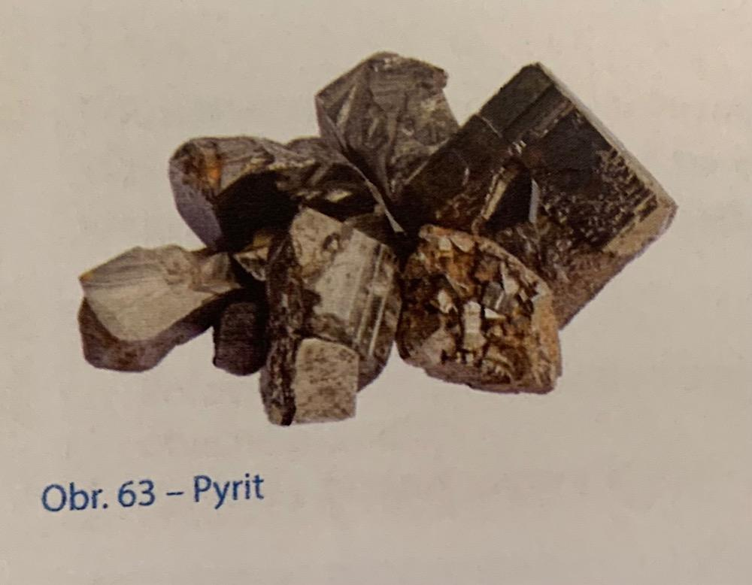
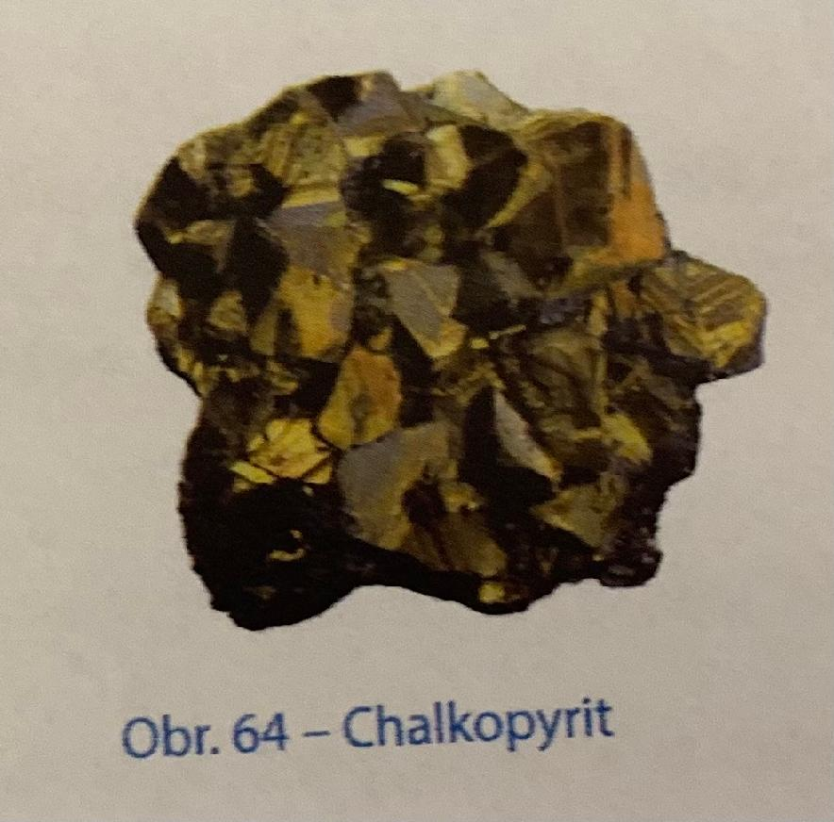
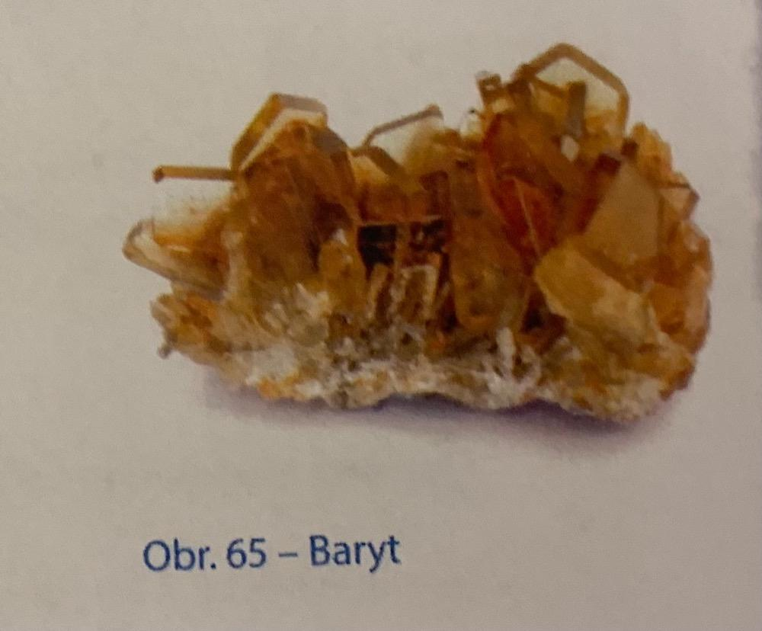
Prvky 16. skupiny
Síra (S)
-žlutá, pevná, krystalická látka, nekov
-hoří modrým plamenem, ve vodě nerozpustná
-v přírodě se vyskytuje volná nebo vázaná v minerálech např. v pyritu(disulfid železnatý FeS2)
galenitu(sulfid olovnatý PbS)
chalkopyrit, sfalerit, baryt
Notes:
14

Slide 15
Prvky 16. skupiny
Síra (S)
Vyskytuje se v horninách organického původu uhlí a v ropě
V atmosféře je ve formě: oxid siřičitý SO2
oxid sírový SO3
spalováním fosilních paliv i vulkanickou činností
Biogenní prvek – součást bílkovin
Notes:
15

Slide 16
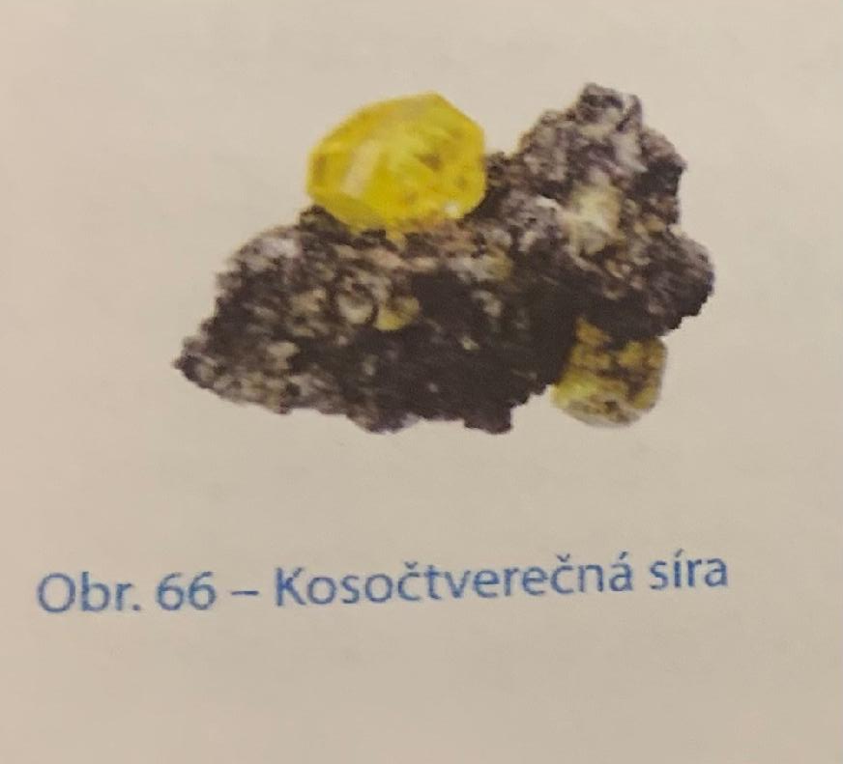
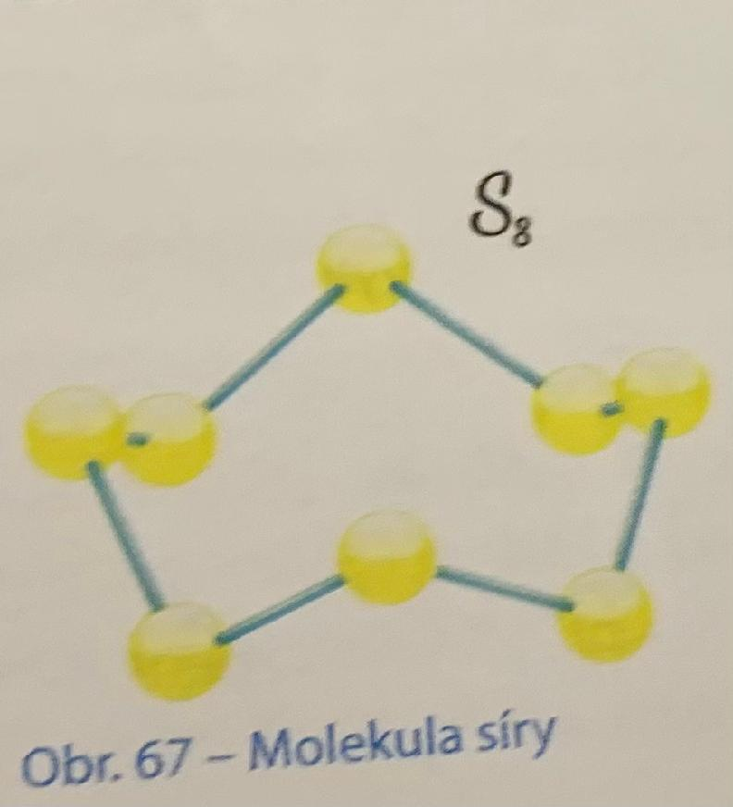
Prvky 16. skupiny
Síra se vyskytuje v několika modifikacích
1.Za běžné teploty krystalizuje v kosočtverečné soustavě (krystalická)
2. Zahřátím na 95 C přechází na síru jednoklonnou
(obě formy jsou tvořeny
osmiatomovými molekulami S8 )
Notes:
16

Slide 17
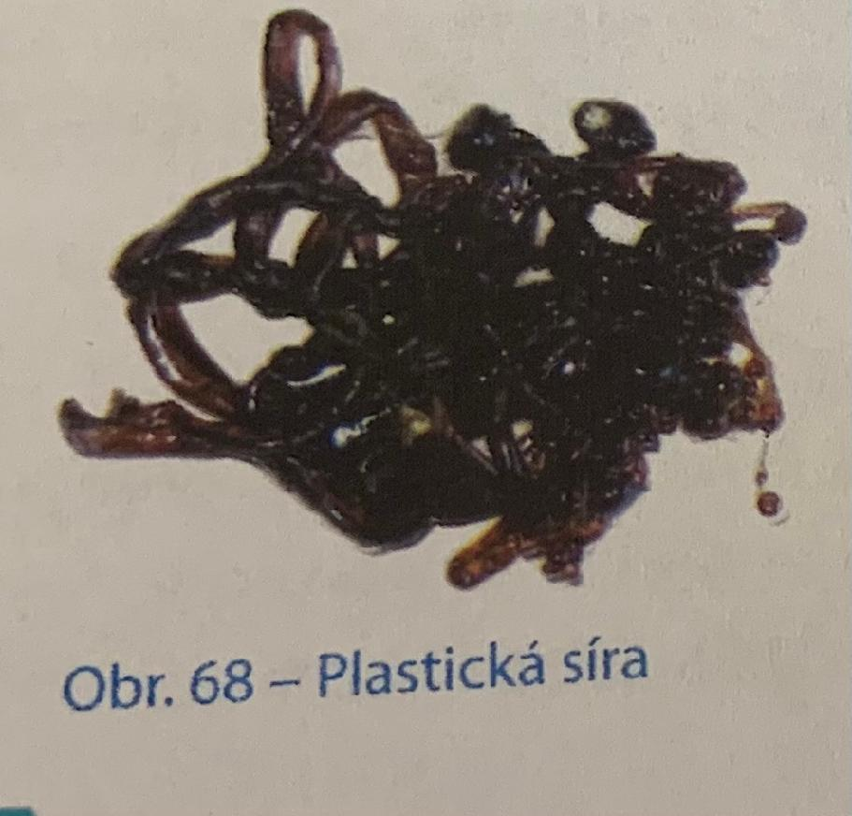
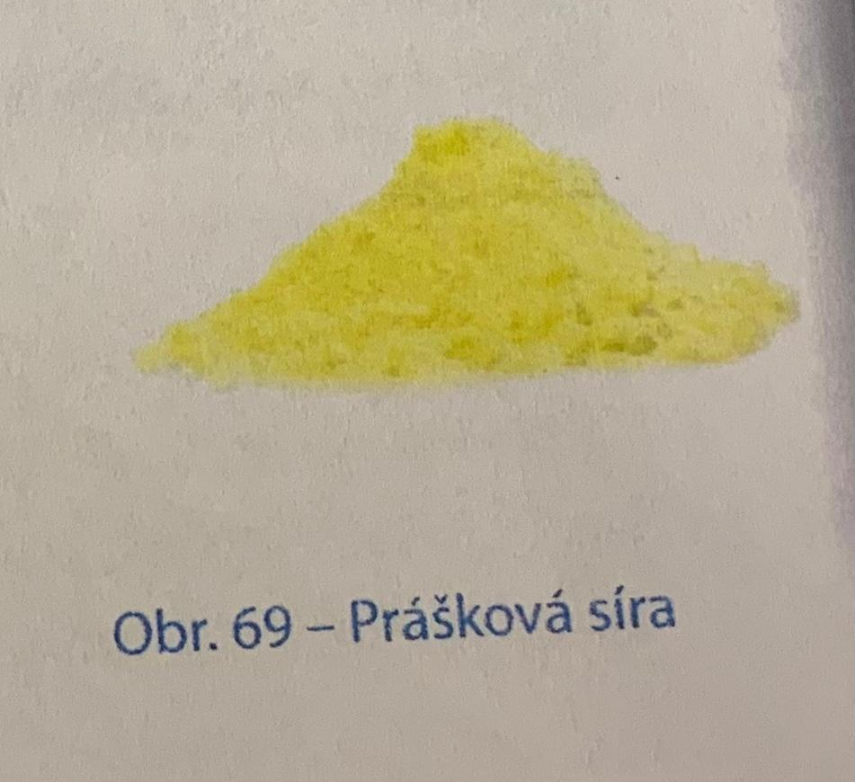
Prvky 16. skupiny
3.Zahříváním jednoklonné síry nad 119 C zkapalní, houstne a hnědne, prudkým ochlazením kapalné S vznikne plastická síra,
lze tvarovat
4.Ochlazením sirných par vzniká
prášková síra-tzv. sirný květ
Notes:
17

Slide 18
Prvky 16. skupiny
Síra je za běžné teploty stálá a při vyšší teplotě reaguje skoro se všemi prvky
Použití:
pro vulkanizaci kaučuku
výbušniny, zábavní pyrotechnika, zápalky
surovina pro výrobu kys. sírové H2SO4
(Nejdůležitější sloučenina
Kyselina sírová – H₂SO₄ – bezbarvá olejovitá kapalina,
silné leptavé účinky, ze vzduchu pohlcuje vlhkost,
organickým látkám odebírá vodu – hygroskopická)
- fungicidy – proti růstu hub a plísní
k síření sudů a sklepů (desinfekce)
lékařství – sirné masti(kožní choroby)
Notes:
18

Slide 19
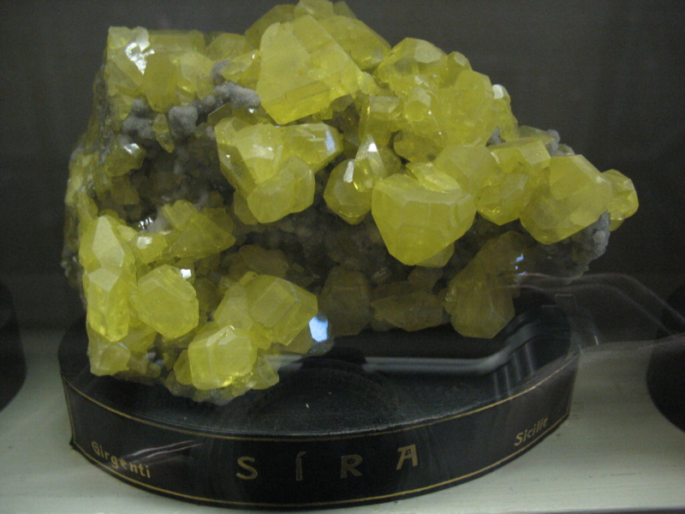
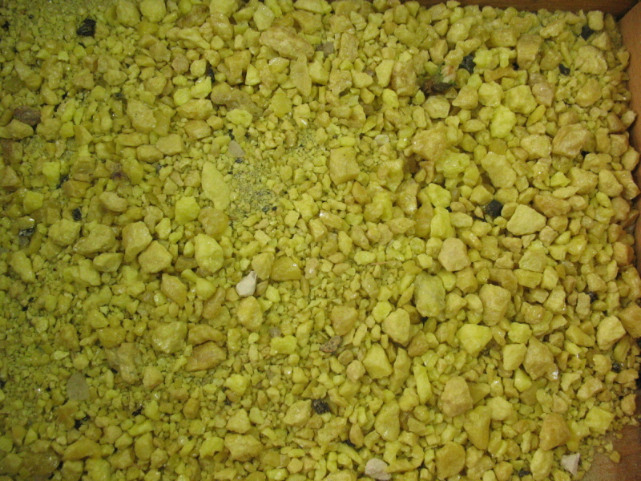
Prvky 16. skupiny
Síra
Notes:
19

Slide 20
Prvky 16. skupiny
Selen (Se)
polokov, v přírodě vzácným prvkem – doprovází síru a tellur v jejich rudách
elementární Se se vyskytuje hlavně červený a šedý
sloučeniny Se prudce jedovaté , ale přesto je důležitým esenciálním prvkem lidského organismu
Použití: výroba fotočlánků,
usměrňovače elektrického proudu
barvení skla
Notes:
20

